Slide 1

第2章 计算机网络协议和体系结构
机械工业出版社 ISBN 978-7-111-44520-3

Slide 2
本章学习内容及要求
了解
  OSI参考模型、TCP/IP协议簇和局域网络体系结构的特点
  网络体系结构层次化的研究方法
掌握
  网络协议、层次、接口、服务的基本概念，以及相互的联系
  5层计算机网络体系结构的基本知识

Slide 3
2.1 计算机网络协议
2.1.1 计算机网络协议的作用
2.1.2 计算机网络协议的要素
2.1.3 计算机网络协议的格式

Slide 4
2.1.1 计算机网络协议的作用
计算机网络协议是通信双方使用的语言
计算机网络协议是
  计算机网络中的计算机设备之间在相互通信时遵循的规则、标准和约定
这里说的计算机设备可以是
  主机、路由器、交换机等，也可以认为是网络中的节点
一种网络协议是一组控制数据通信的规则
需要说明的是
  网络协议是需要不断发展和完善的
  随着网络应用和服务内容的增加，必须研究和制定新的网络协议或修改原有的网络协议

Slide 5
2.1.2 计算机网络协议的要素
⑴ 语法，即信息格式，协议数据单元PDU的结构或格式，包括哪些字段，字段的作用
⑵ 语义，某些信息位组合的含义，标识通信双方可以理解的确定的意义，PDU给出何种控制信息、完成何种操作、做出何种响应，即各字段中若干二进制位0或1的组合代表什么样的含义
⑶ 同步（时序），即收、发双方能分辨出通信的开始和结束，哪些动作先执行，哪些动作后执行。为完成一次通信所需要的不同PDU之间有操作顺序规程。有时同步也称为规程
语法定义了怎么做，语义定义了做什么，同步时序关系定义了什么时候做

Slide 6
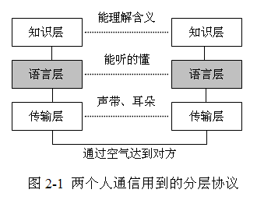
网络协议与人类通信所使用协议的比较
人们之间的会话也在使用分层的概念，人们之所以感觉不到是因为人们已经习惯了。以两个人之间的自然语言通信为例，可以认为分为三个层次：传输层；语言层；知识层

Slide 7
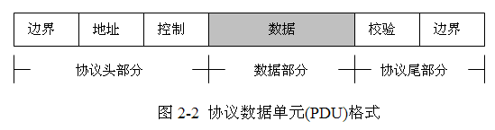
2.1.3 计算机网络协议的格式
在计算机网络中用协议数据单元（PDU，Protocol Data Unit）描述通信协议
  PDU由控制部分和数据部分组成
  控制部分由若干字段组成，表示通信中用到的双方可以理解和遵循的协议和规则

Slide 8
2.2 计算机网络体系结构
2.2.1 计算机网络体系结构的定义
2.2.2 网络体系结构分层的原则
2.2.3 网络体系结构中的服务
2.2.4 网络层次接口和数据单元
2.2.5 网络协议和网络服务的关系
2.2.6 对等协议的通信过程

Slide 9
2.2.1 计算机网络体系结构的定义
计算机网络体系结构与层次、接口、协议相联系
计算机网络体系结构是
  计算机网络层次和协议的集合
计算机网络是一个复杂的系统
  按照人们解决复杂问题的方法，把计算机网络实现的功能分到不同的层次上
  层与层之间用清晰的接口连接
  不同系统中的同一层构成对等层
  对等层之间通过理解彼此定义好的规则和约定，完成对等层通信

Slide 10
2.2.2 网络体系结构分层的原则
根据计算机网络两级子网的结构，可以看出层次划分的轮廓。人们把计算机网络的功能划到5个层次：
  ⑴计算机设备及端系统和通信子网的连接处，以及网络节点与节点之间的物理连接处，应划分一个层次，用于实现物理连接，称为物理层，位置在各个节点上
  ⑵网络中相邻节点之间实现可靠的传输应划分为一个层次，称为数据链路层，位置在相邻节点上
  ⑶源主机节点和目的主机节点之间实现网络传输的功能可划分为一个层次，称为网络层，位置在协议包传输路由经过的各个节点上，传输路由从源主机节点、中间经过的节点，到目的主机节点
  ⑷在源端节点到目的端节点，即两个通信的计算机设备之间，为实现应用进程可靠传输所提供的功能划分为一个层次，称为运输层，位置在端节点上
  ⑸网络应用之间的可靠传输可划分为一个层次，称为应用层，位置在端节点上

Slide 11
2.2.3 网络体系结构中的服务
计算机网络中的通信服务有两种不同类型
  一种是面向连接服务(connection-oriented service)
  另一种是无连接服务(connectionless service)

Slide 12
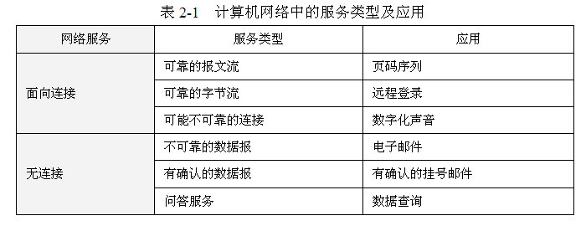
计算机网络中服务类型及应用

Slide 13
服务原语
网络服务用服务原语描述
服务原语由三部分组成：
  原语名；原语类型；原语参数
服务原语的格式为：
  原语名.原语类型（原语参数）
  原语名说明服务的内容
  原语名和原语类型之间由点进行间隔
  原语类型说明层与层之间信息传输的流向和功用
  原语名用大写字母表示

Slide 14
服务原语的4种类型
原语类型有4种，用小写字母表示：
  ⑴ 请求request
    发送方希望得到某些服务
  ⑵ 指示indication
    接收方得知某个事件发生
  ⑶ 响应response
    接收方对某个事件应答
  ⑷证实confirm
    发送方得知请求的结果

Slide 15
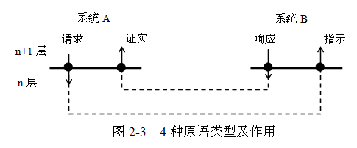
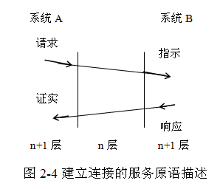
服务原语的图示

Slide 16
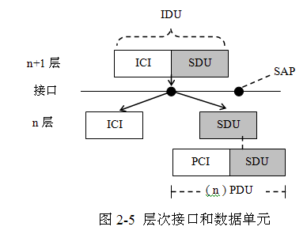
2.2.4 网络层次接口和数据单元
在相邻层次之间交换信息要遵循一组规则，这组规则涉及到一组相关的协议数据单元
  服务数据单元SDU、协议控制信息PCI、接口控制信息ICI、接口数据单元IDU、协议数据单元PDU等

Slide 17
2.2.5 协议和服务的关系
服务和协议是两个完全不同的概念
  服务要靠协议来实现，通过服务原语的描述，可以清晰地给出上、下层接口和对等层之间的联系
服务是
  各层为上层提供的一组原语操作，但未涉及这些操作如何完成
协议是
  定义同层对等实体之间交换的协议数据单元（位流、帧、分组、报文段、报文）的格式及意义的一组约定和规则

Slide 18
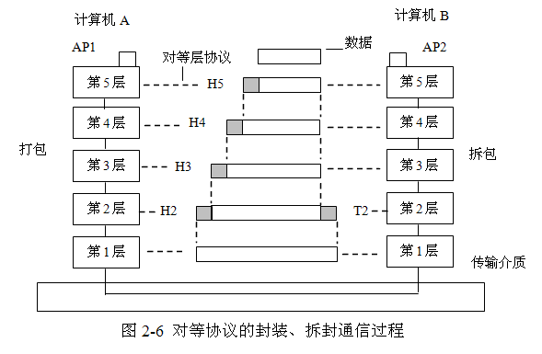
2.2.6 对等协议的通信过程
  在发送端协议数据单元PDU经过从上层向下层的封装
  到达对方后，再经由底层向上，每一层去掉协议头，称为拆包，此时相当于对等层彼此理解

Slide 19
2.3 OSI参考模型
2.3.1 OSI参考模型概述
2.3.2 OSI参考模型的结构
2.3.3 OSI参考模型各层的功能

Slide 20
2.3.1 OSI参考模型概述
OSI参考模型概述
  国际标准化组织ISO在1974年制定的OSI
    开放系统互连（OSI）参考模型分为7个层次
  OSI模型本身不是网络体系结构的全部内容
    它并未确切描述用于各层的协议和服务，仅是告诉每一层应该做什么
  OSI的国际标准号为：ISO 7498

Slide 21
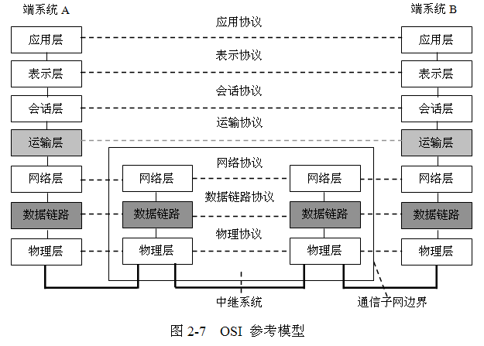
开放系统互连OSI图示

Slide 22
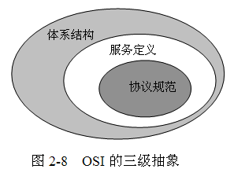
2.3.2 OSI参考模型的结构
OSI参考模型采用3级抽象：
  体系结构；服务定义；协议规范
    OSI参考模型体系结构是作为一个框架来组织和协调各层协议的制定，网络协议的规程说明比较精练
    服务定义详细地说明各层提供的服务，提供的服务与这些服务的具体实现无关
    协议规范给出一组控制数据通信的规则

Slide 23
2.3.3 OSI参考模型各层的功能
物理层：
  对等物理层的协议数据单元为比特流。物理层协议用4个特性描述和定义
数据链路层：
  涉及到相邻节点之间可靠传输，需要完成的功能有链路管理、成帧、差错控制、流量控制和丢失等
网络层：
  涉及到源节点到目的访问节点之间可靠的传输，是通信子网的最高层次，需要完成的功能包括路由选择，网络寻址、网络互连等
运输层：
  涉及到端（主机）到端（主机）之间可靠的运输，起着承上启下的作用，为高层屏蔽掉下面通信子网的差异
会话层：
  允许主机上的用户建立会话关系，在一次会话连接中可以有多个会话内容单元，提供会话同步
表示层：
  关心所传输数据信息的格式定义，即信息的语法和语义
应用层：
  为应用进程提供访问计算机网络的途径，构成不同的应用层协议数据单元

Slide 24
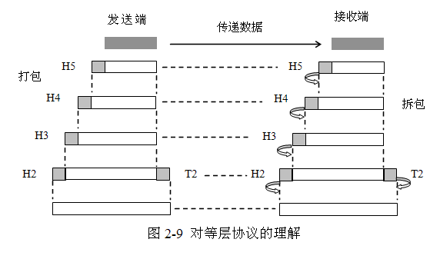
对等层协议的理解
数据的实际传输方向是垂直的
  但在每一层编程时却好像是水平理解和传输的

Slide 25

协议封装（Encapsulation）
Sender
Receiver
Data
Data
DMAC SMAC
SA DA
SP DP
Data
TR
H
T

Slide 26
OSI中数据传输
Data flow
Sender
Receiver
L7 data
A
L7 data
L7 data
H6
P
L7 data
H6
L6 data
H5
S
L6 data
H5
L5 data
H4
T
L5 data
H4
L4 data
H3
N
L4 data
H3
T2
L3 data
H2
DL
T2
L3 data
H2
0101010101011010
Ph
0101010101011010
Transmission medium

Slide 27
2.4 TCP/IP协议参考模型
2.4.1 TCP/IP协议的产生背景
2.4.2 TCP/IP协议的层次结构
2.4.3 网络协议的捆绑
2.4.4 TCP/IP与OSI的比较
2.4.5 TCP/IP与其他低层网络技术的关系

Slide 28
2.4.1 TCP/IP协议的产生背景
1972年美国加州大学洛杉矶分校的Vinton G. Cerf(温特·瑟夫)和Bobert E. Kahn(鲍伯·卡恩)进行了“网络互连项目”研究

Slide 29
TCP/IP协议具有的特点
TCP/IP协议具有以下特点：
  是一个开放的网络协议簇，免费使用
  做到与计算机硬件与操作系统无关，与特定的网络硬件无关
  做到与低层通信子网平台无关，低层网络可以是广域网、局域网、无线网等
  提供统一的网络逻辑地址IP地址，用于标识网络中的一个连接，使得异种计算机、异种计算机网络互连成为可能
  运输层协议TCP提供可靠的端到端数据传输，可以屏蔽通信子网的差异。应用层协议内容丰富

Slide 30
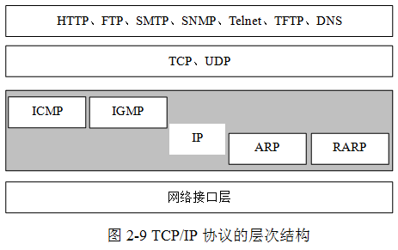
2.4.2 TCP/IP协议的层次结构
TCP/IP协议结构为4个层次：
  网络接口层NIL；IP层；TCP层；应用层

Slide 31
TCP/IP协议簇（ Protocol Suite）
Application
Applications
Presentation
NFS
SMTP
FTP
TELNET
DNS
SNMP
TFTP
RPC
Session
Transport
TCP
UDP
ICMP
IGMP
Network
IP
ARP
RARP
Data link
Protocols defined by the underlying networks
Physical

Slide 32
TCP/IP协议簇协议层次及联系
Telnet
FTP
SMTP
SNMP
TFTP
Port
23
21
161
25
69
TCP
UDP
Protocol ID
6
17
ICMP
1
IP
Type
ARP
0800H
0806H
Ethernet software
MAC
Ethernet hardware

Slide 33
TCP/IP中层次和地址
Application layer
Process
Domain address
Transport layer
Port address
TCP
UDP
Network layer
IP and other protocols
IP address
Data link layer
Underlying physical networks
Physical address
Physical layer

Slide 34
2.4.3 网络协议的捆绑
人们可能会问在具体组网时TCP/IP协议在哪里呢？TCP/IP协议与底层网络协议之间是怎样联系的？
在配置网络协议时，先配置底层网络协议
  这需要安装网卡和网卡驱动程序
再绑定IP层协议、TCP层协议和应用层协议
  这些操作可以在相应的操作系统中指定所采用的网络协议，设置IP地址、子网掩码、网关地址等，从而完成整个TCP/IP协议设置
要清楚网络协议层次绑定的概念
  绑定是按自底向上的顺序进行的

Slide 35
网络协议在哪里？（TCP/IP）
网络协议的捆绑及协议在哪里
操作系统（包含TCP/IP）
Windows
Linux
Unix
应用层
TCP层
网卡实现
IP层
网络接口层

Slide 36
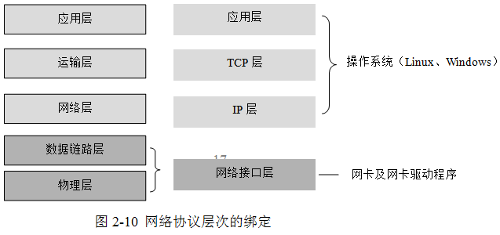
当代5层网络体系结构的网络协议
用以太网和因特网为例子说明

Slide 37
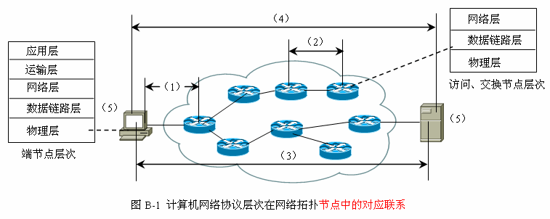
计算机网络协议层次在网络拓扑中的位置
当代计算机网络体系结构按5个层次描述

Slide 38
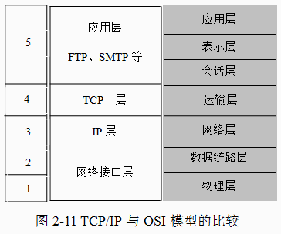
2.4.4 OSI与TCP/IP的比较
TCP/IP模型与OSI模型的一个重要区别是可靠性问题
  OSI模型在所有各层都进行差错校验和处理。而TCP/IP仅在TCP层，即仅在端到端进行差错控制

Slide 39
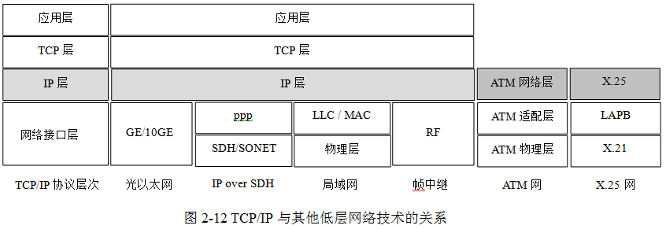
2.4.5 TCP/IP与其他低层网络技术的关系
底层网络均属于通信子网，涉及5层网络体系结构的低3层

Slide 40
2.5 局域网络体系结构参考模型
2.5.1 局域网络体系结构的层次
2.5.2 局域网络体系结构各层的功能
2.5.3 局域网络体系结构的特点

Slide 41
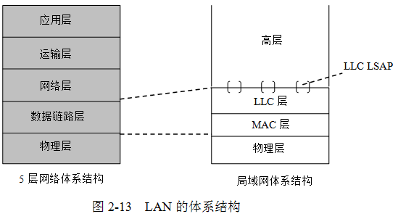
2.5.1 局域网络体系结构的层次
局域网络体系结构的层次与5层体系结构的对应

Slide 42
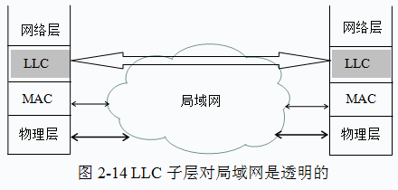
2.5.2 局域网络体系结构各层的功能
MAC子层用来描述一个具体的LAN，只有看到了MAC，才能知道这是一个什么样的LAN

Slide 43
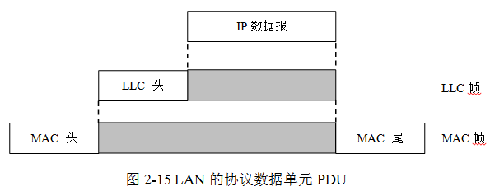
2.5.3 局域网络体系结构的特点
局域网络中的通信牵涉到三个方面：
  进程；站点（节点）；网络
  进程与两个计算机系统之间应用程序联系。站点通过网络互相连接。数据通过网络从一个站点传输到另一个站点

Slide 44
2.6计算机网络实例
2.6.1 ARPANET网络
2.6.2 X.25网络
2.6.3 Internet与Internet 2

Slide 45
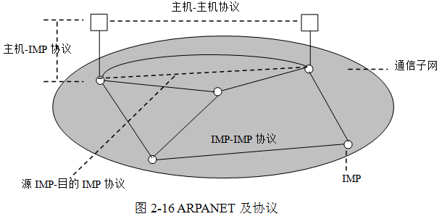
2.6.1 ARPANET网络
ARPANET是网络发展的里程碑
  ARPANET网在1969年建成
  1983年1月TCP/IP协议成为ARPANET正式协议
  1990年ARPANET网退出使用，演变为Internet

Slide 46
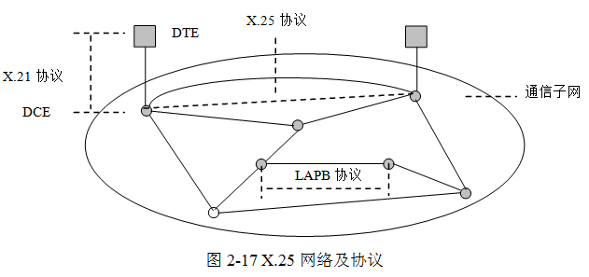
2.6.2 X.25网络
分组交换网采用X.25协议，在交换节点对分组进行存储转发
  X.25协议实际包含了对应OSI低3个层次的协议
  X.21、LAPB、X.25
  是一个通信子网

Slide 47
2.7 Internet与Internet 2
2.7.1 Internet的由来
2.7.2 万维网要解决关键问题
2.7.3 Internet的基础结构经历的推进
2.7.4 Internet研制过程中的贡献
2.7.5 Internet2
2.7.6 中国下一代网络示范工程（CNGI）
2.7.7 目前对Internet的批评

Slide 48
2.7.1 Internet的由来
Internet是由ARPANET演变过来的
采用TCP/IP网络协议
核心技术是分组交换
  1990年，人们提出了WWW概念，使得网络应用界面由文本转向多媒体
  Internet是一个分布式资源系统
  网络应用采用B/S（浏览器/服务器）计算模式
  WWW、E-mail、FTP、Telnet为人们最主要的应用内容

Slide 49
2.7.2 万维网要解决关键问题
第一，万维网的信息组织应该是物理的还是虚拟的？
第二，如何根据内容访问某个文档？
第三，如何处理文字和图像信息？
  为了解决上述问题，伯纳尔斯-李提出了四个基本概念和机理：超文本、通用资源定位、超文本传输协议、超文本标记语言

Slide 50
2.7.3 Internet的基础结构经历的推进
经历了3个阶段
第一阶段是从单个ARPANET网络向Internet发展的过程
第二阶段是三级Internet结构的组建
第三阶段为多级结构Internet

Slide 51
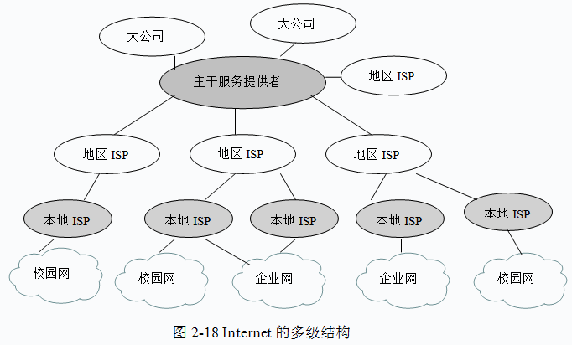
Internet的多级结构
Internet是网络的网络

Slide 52

Internet structure: network of networks
a packet passes through many networks!
local
ISP
Tier 3
ISP
local
ISP
local
ISP
local
ISP
Tier-2 ISP
Tier-2 ISP
Tier 1 ISP
NAP
Tier 1 ISP
Tier 1 ISP
Tier-2 ISP
Tier-2 ISP
Tier-2 ISP
local
ISP
local
ISP
local
ISP
local
ISP

Slide 53
2.7.4 Internet研制过程中的贡献
列奥纳德·克莱因洛克提出分组交换、存储转发协议包的传输思想
网络节点功能设计，每个节点除了作为节点的局部功能外，还必须有全局的功能
使用专用通信线路
采用为解决可靠性问题和节点计算机的不兼容问题的接口报文处理机

Slide 54
2.7.5 Internet 2
为克服Internet在技术上和功能上的不足
在TCP/IP协议框架基础上采用新的网络层协议IPv6。
1996年10月，美国政府宣布启动下一代Internet （NGI）研究计划
Internet 2项目由一系列工作组组成

Slide 55
2.7.6 中国下一代网络示范工程
中国在1994年正式接入Internet
2003年由中国国家发改委、科技部、教育部等八部委联合发起，开始启动中国下一代网络示范工程—CNGI
中国教育和科研计算机网络承担CNGI核心网CERNET 2建设
  CERNET 2研究内容及成果主要包含了三个方面的内容

Slide 56
2.7.7 目前对Internet的批评
一个批评是Internet好像是一个“大垃圾山”
  人们很难找到所需要的东西。而万维网的初衷是把垃圾变成金子
另一个批评是，Internet就像一个只有神经细胞的低等生物
  它没有大脑，五十多年过去了，人们并没有实现利克莱德在1960年勾画出的把电脑网络建成“思维中心”的设想
Internet很不安全
  随着Internet应用的发展，安全问题凸显出来

Slide 57
2.8 小结
计算机网络是一个复杂的系统，采用层次结构
  把复杂的功能要求分解到每一个层次
  每个层次独立设计，层次之间通过清晰的接口联系
网络协议有三个要素：
  语法，表示数据与控制信息的组成和格式
  语义，表示二进制位组合给出何种控制信息，完成何种动作、何种应答
  同步，事件实现顺序的说明，哪些动作先执行，哪些动作在其后执行
服务要靠协议来实现。上、下层之间和对等层之间用到多种数据单元
开放系统互连OSI给出计算机网络设计时遵循的体系结构框架
  目前计算机网络体系结构以五个层次讨论，将OSI的高三层合为一个应用层
TCP/IP协议结构由四个层次组成，是一个具体的实现产品，是因特网的语言，是一个事实上的工业标准
局域网络(LAN)体系结构参考模型描述低层通信网络层次和协议
  LAN的体系结构仅涉及到计算机网络体系结构的低两层
典型的计算机网络、Internet的演进及存在问题

